Slide 1
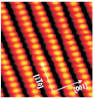
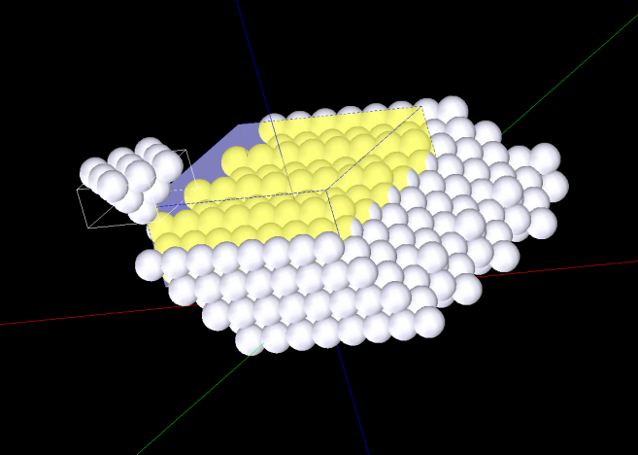
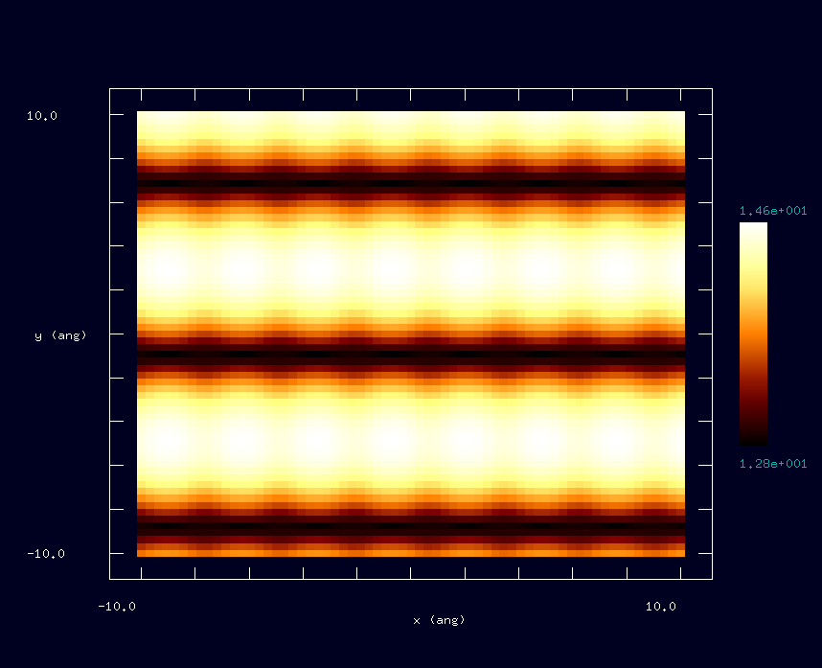


DFTB: Pt(110)-(1x2) STM
自動車：排ガス触媒
STM実験結果
Scanning Tunneling Microscopy Studies of Model Systems Relevant to Catalysis“, PhD thesis. Figure 4.1
探針: プラチナ探針
試料表面: Pt(110)-(1x2)
missing row reconstruction
DFTB STM 電流一定像
占有状態、バイアス 1.0 V
Notes:
DFTB_ConstCurrentSTM_Inorganic_025

